Slide 1


AUDIÊNCIA PÚBLICA
SOLUÇÕES PARA PROMOVER A VIGILÂNCIA E A REPRESSÃO À LAVAGEM DE DINHEIRO
Brasília-DF, 30 de novembro/2023

Slide 2
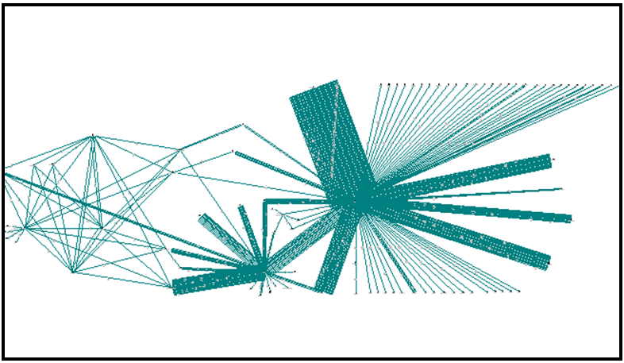
INTELIGÊNCIA FINANCEIRA

Slide 3
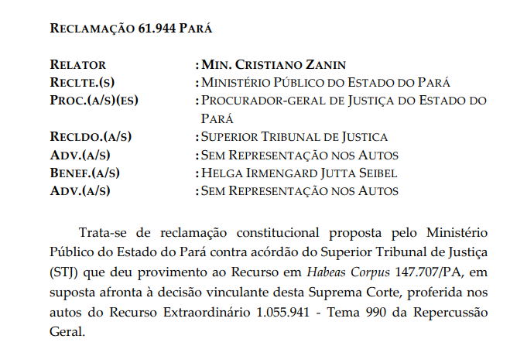
INTELIGÊNCIA FINANCEIRA

Slide 4
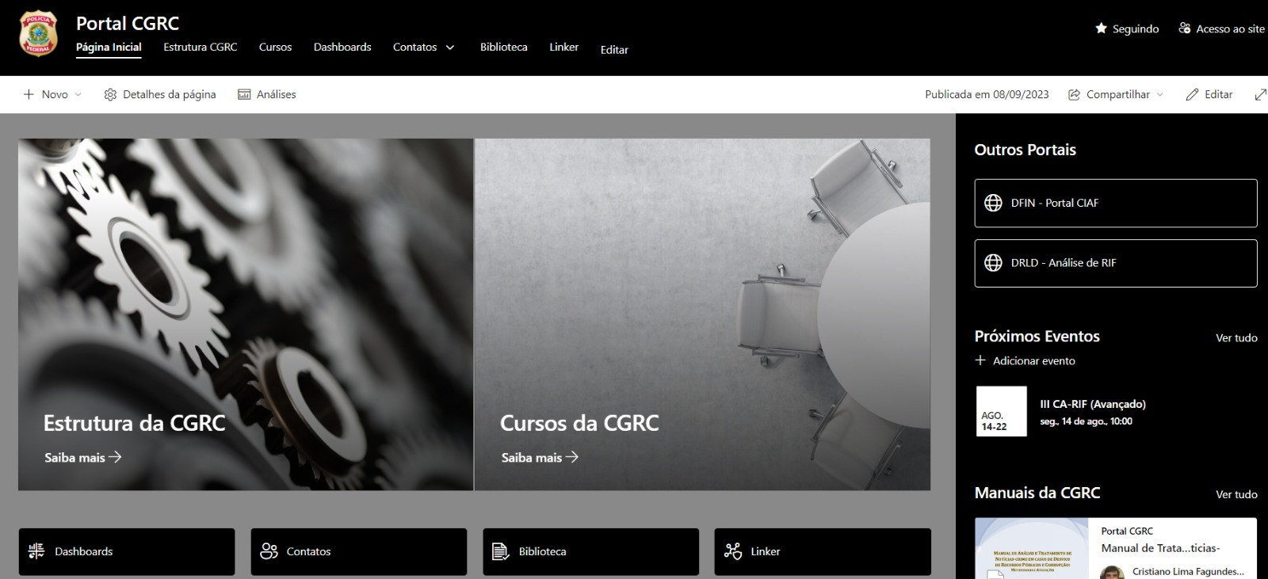
CONTROLE DE RIFs NA POLÍCIA FEDERAL

Slide 5
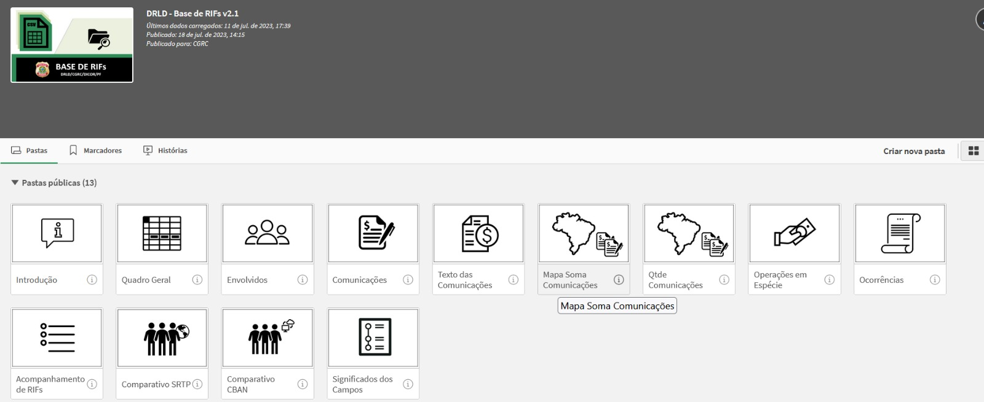

Slide 6
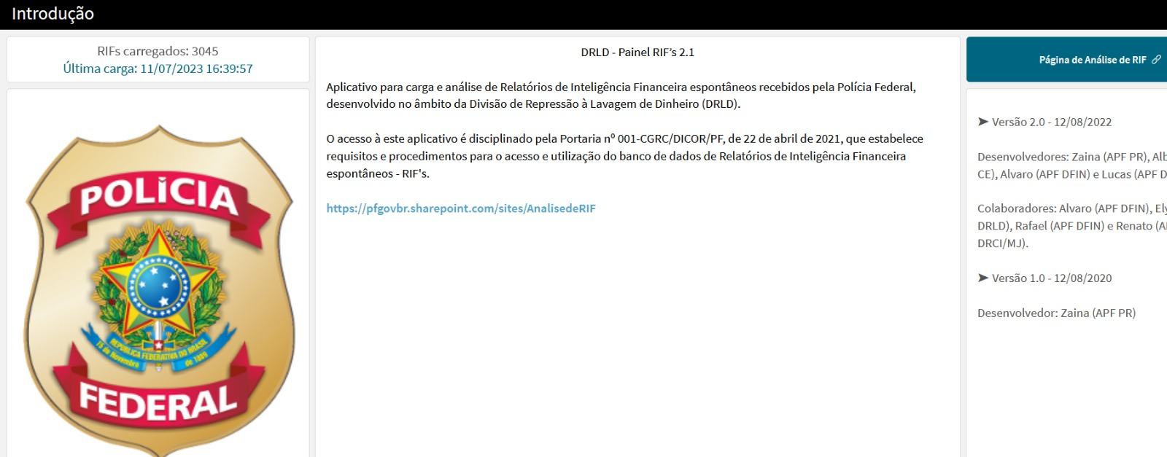

Slide 7
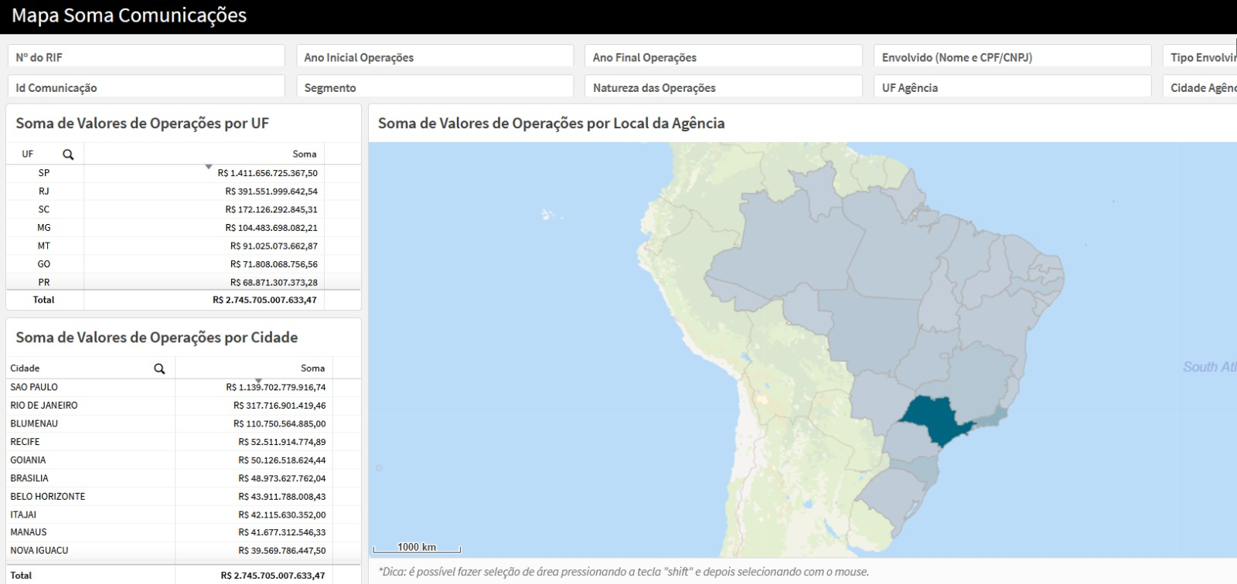

Slide 8
FRAQUEZAS (-)
PONTOS FORTES (+)
Cultura de Investigação
proativa e preditiva
Não tratamento de informações
atuais
Ausência de ferramentas bancárias para monitoramento online
Alertas de aprovisionamento
Sinergia entre as instituições financeiras
AMEAÇAS
(–)
OPORTUNIDADES
(+)
ANÁLISE DE SWOT

Slide 9
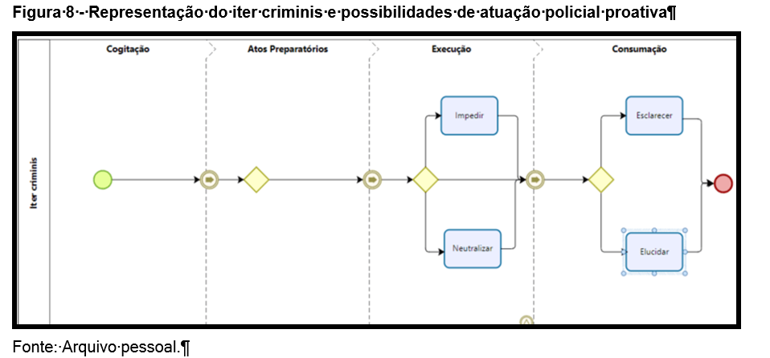
INVESTIGAÇÃO PROATIVA

Slide 10
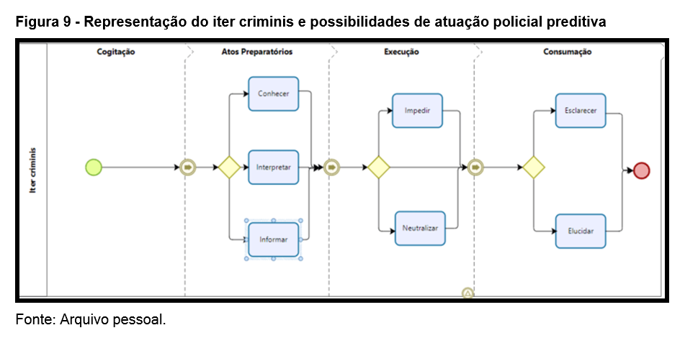
INVESTIGAÇÃO PROATIVA

Slide 11
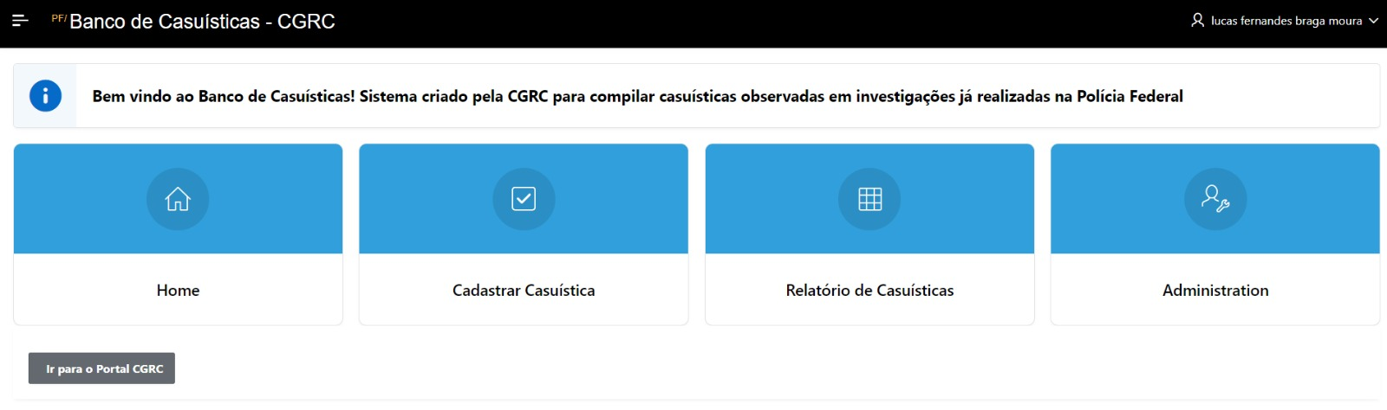

Slide 12
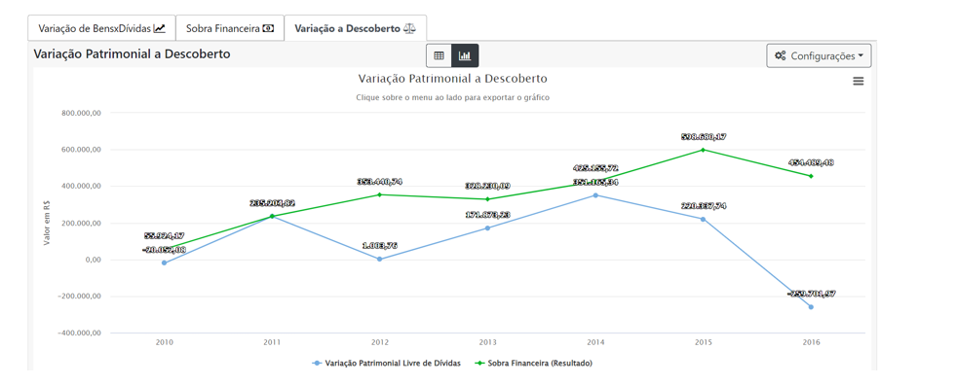

Slide 13
FRAQUEZAS (-)
PONTOS FORTES (+)
Cultura de Investigação
proativa e preditiva
Não tratamento de dados
estruturados
Envio de dados estruturados da Receita Federal para
Unidades de investigação
Sinergia entre CNJ e Receita Federal
AMEAÇAS
(–)
OPORTUNIDADES
(+)
ANÁLISE DE SWOT

Slide 14
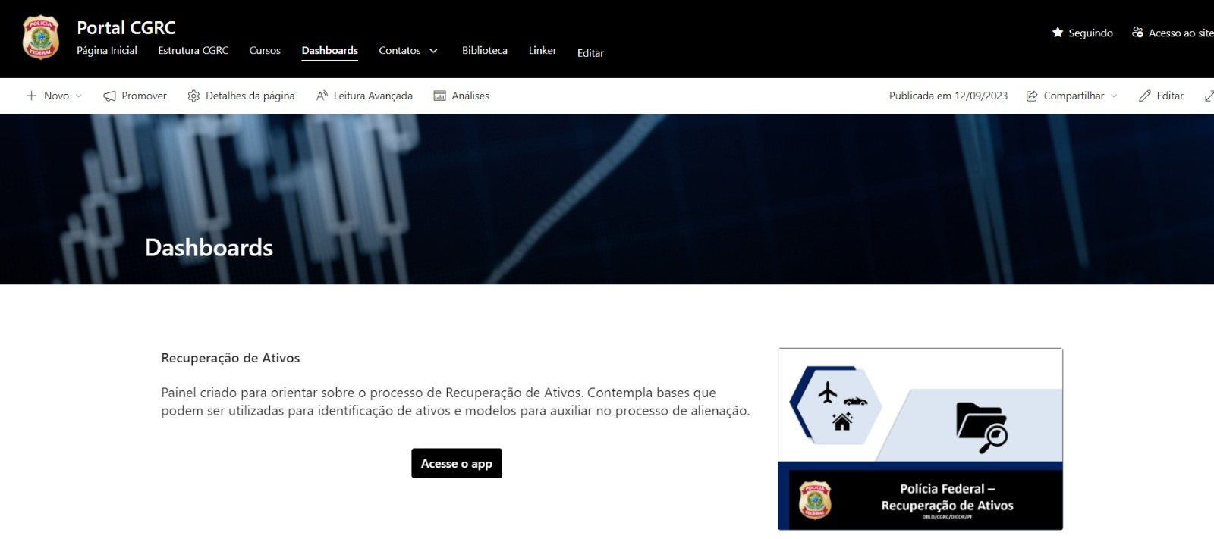
RECUPERAÇÃO DE ATIVOS (GESTÃO E DESTINAÇÃO)

Slide 15
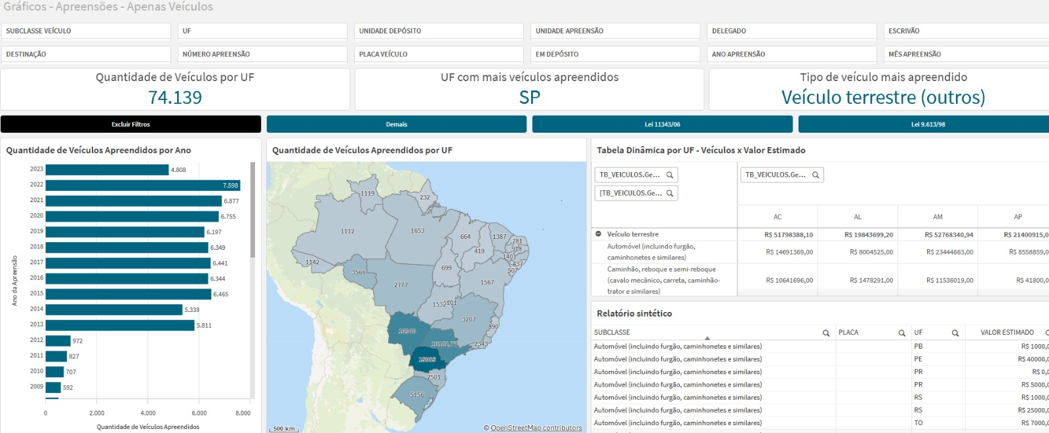

Slide 16
FRAQUEZAS (-)
PONTOS FORTES (+)
Operação Limpa Pátio
Pátios com vários ativos
Cláusulas contratuais com leiloeiros
Sinergia entre Polícia Federal e SENAD
AMEAÇAS
(–)
OPORTUNIDADES
(+)
ANÁLISE DE SWOT

Slide 17

Obrigado
Felipe Alcântara de Barros Leal
Chefe da Divisão de Repressão à Lavagem de Dinheiro
E-mail: alcantara.fabl@pf.gov.br

